Slide 1


El SIG
Semana Nacional 4-H - DÍA NACIONAL DE CIENCIAS DE LA JUVENTUD 4-H
Recopilado y Traducido por:
Sr. Sandy Hernández
Líder Voluntario 4-H

Slide 2
Introducción
El Experimento Nacional de Ciencia de 2013, 4-H Mapas y aplicaciones, explora cómo la geografía y los sistemas de información geográfica (SIG) ayudan a las personas a tomar decisiones inteligentes que mejoran la vida de las personas, respetan nuestros recursos naturales y tienen un impacto positivo en nuestro mundo.

Slide 3
¿Qué es el SIG?
Un sistema de información geográfica (SIG) es un sistema diseñado para organizar, analizar, mostrar y compartir
todo tipo de datos geográficos.

Slide 4
¿Qué es el SIG?
El SIG se compone de:
Computadora
Programa
Información (datos geográficos)
Personas
programa
computadora
Información
personas
El uso de un SIG es como tomar las piezas de un rompecabezas y ponerlos juntos para ver la imagen más grande.

Slide 5
¿Qué son Datos Geográficos?
Información sobre lugares en la tierra
Información del lugar: ¿Dónde está? (Lugar)
Asignar la información:
¿Qué es? (Atributos)
Especie: roble
Altura: 15m
Edad: 75 años
51°N, 112°W

Slide 6


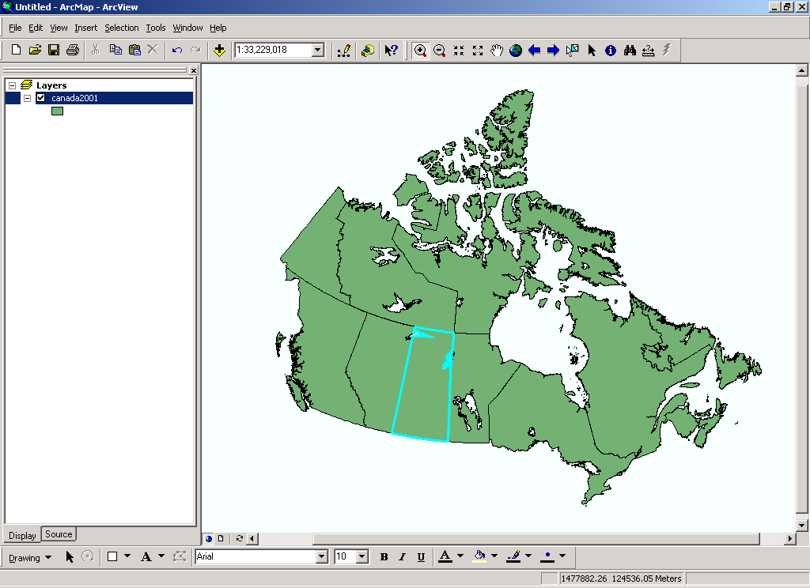
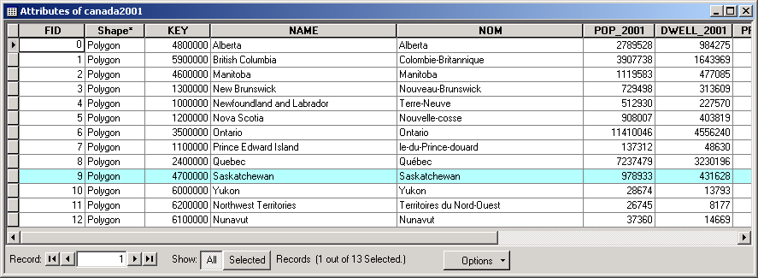
¿Para qué podemos utilizar el SIG?
Para manejar los datos geográficos,
  Recopilar la información sobre el mundo real
  Almacénelo en formato digital
  Editar la información mientras el mundo cambia

Slide 7

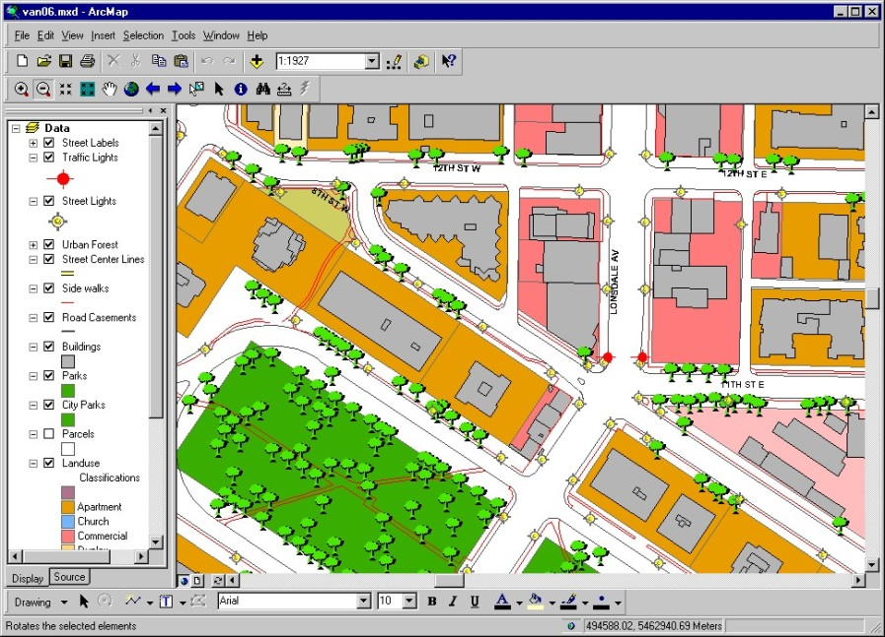
¿Para qué podemos utilizar el SIG?
Para visualizar la información geográfica
Hacer mapas y globos

Slide 8
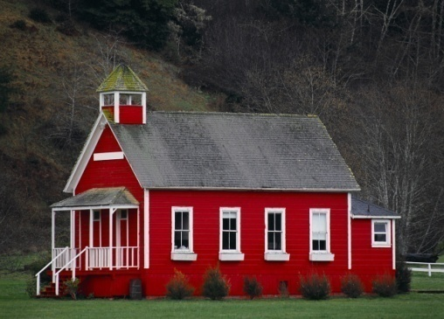

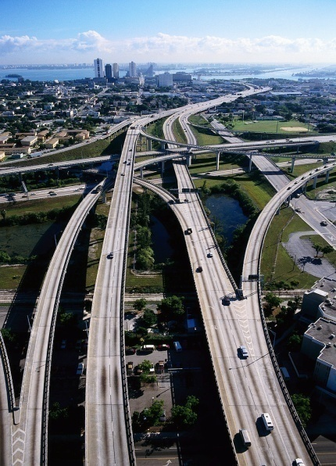
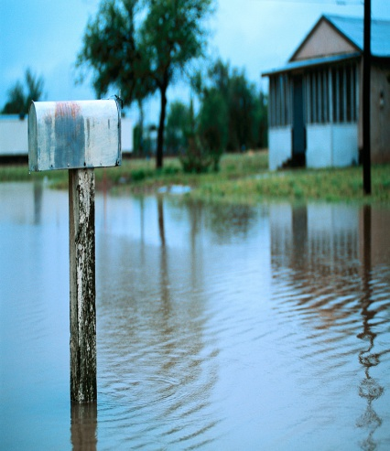
¿Para qué podemos utilizar el SIG?
Para encontrar respuestas a preguntas
¿Cuántos?
¿Qué clase?
¿Dónde?
¿Qué pasa si?
Hacer preguntas y analizar

Slide 9

Vamos a construir un SIG
Tendremos que:
Recopilar información geográfica
Ponerla en una base de datos
Consultar y analizar la información
Diseñar algunos mapas (capas)

Slide 10
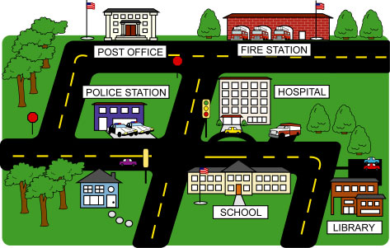
¿Qué información geográfica se necesita?
¿Dónde están ubicados los edificios?
¿Dónde están las áreas verdes?
¿Hay estacionamiento?
¿Existen cuerpos de agua?
¿Hay negocios en el área?

Slide 11
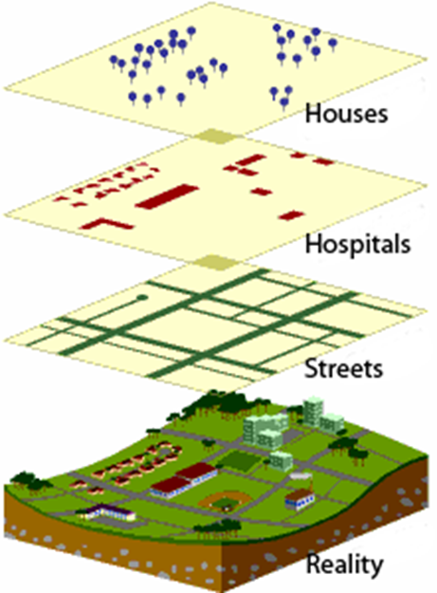
¿Cómo se organiza la información?
Las capas son como un Sándwich:
Edificios
Calles
Arboles
Estacionamiento
Ríos

Slide 12
Repaso
¿Que es el SIG?
  Un sistema de información geográfico
¿Cuales son los dos tipos de datos geográfico?
  Lugar
  Atributo
¿Cuales son las partes del SIG?
  Una computadora
  Programa
  La información geográfica
  Personas
  ¿Para que podemos utilizar el SIG?
  Colectar, almacenar, y editar la información geográfica
  Visualizar la información geográfica
  Encontrar la contestación de la pregunta (pregunta y análisis)

Slide 13
Repaso
¿Cuáles son los pasos para construir un SIG?
Recopilar información geográfica
Ponerla en un SIG
Consultar o hacer preguntas y analizar la información
Diseñar algunos mapas
¿Qué se utiliza para organizar los datos geográficos?
Capas

Slide 14
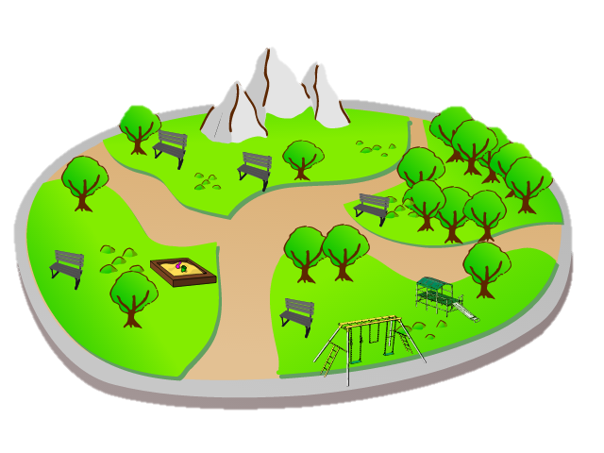
¿Cuál es mi misión?
Su comunidad acaba de adquirir terreno desocupado de unos 8 cuerdas con una pequeña colina. La persona a cargo de la planificación de su comunidad desea rediseñar el terreno a fin de convertirlo en un parque que todos puedan disfrutar. También desea que los ciudadanos participen en el proceso de planificación e invitó a miembros de la comunidad para que presenten su visión de un parque que satisfaga en gran medida las necesidades locales. Su equipo decidió presentar un plan. Sin embargo, para compartir su visión con la comunidad, debe crear un mapa SIG sobre su idea.

Slide 15
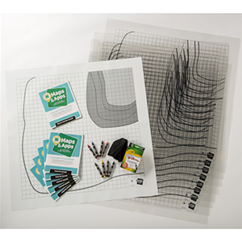
Vamos a construir un SIG para ayudarle a realizar su trabajo
MATERIALES. PARA CADA EQUIPO NECESITARÁ:
• 1 Mapa base del sitio del parque
• 8 hojas de vinilo transparente del mismo tamaño que el mapa base.
Cada hoja debe estar etiquetada con el nombre de las capas
• Un juego de tarjetas de capas de características
• 1 juego de 8 marcadores de borrado en seco
• 8 clips de encuadernación
• Papel borrador y lápiz para cada joven
• Notas adhesivas de 3 x 5 pulgadas

Slide 16
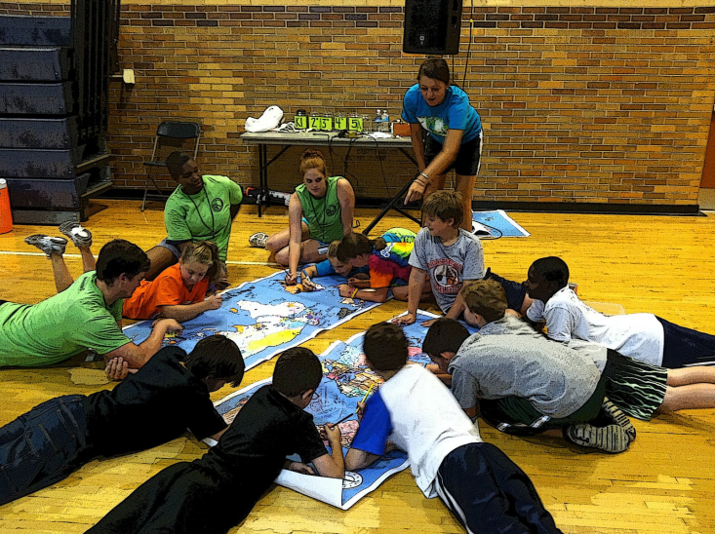
¡A TRABAJAR!
Su equipo elaborará un mapa GIS de modelo utilizando un mapa base sólido y 8 láminas transparentes, que luego serán las capas de
característica. Sujete con cinta adhesiva el mapa base sobre la pared o colóquelo sobre una mesa para que todo el grupo pueda reunirse alrededor de este mientras trabaja.
Elija un “líder de planificación” para que dirija los debates del equipo. Haga que cada integrante del equipo elija una capa de característica para la cual dirigirán el proceso de planificación y diseño.

Slide 17
Las Capas
• Característica natural: hidrología
arroyo, río, estanque o humedal naturales
• Característica natural: vegetación
árboles, arbustos, hierba, plantas del humedal que crecen aquí naturalmente
• Características de polígono elaboradas por el hombre: recreación
(un polígono es una figura o símbolo que representa una piscina o patio de juegos)
piscina, patio de juegos, cancha de tenis, pista, pista para lanzar herraduras
• Características de polígono elaboradas por el hombre: estructuras
caseta para picnics, baño, cancha bajo techo
• Características de polígono elaboradas por el hombre: otras
estacionamiento, jardín, fuente
• Características de línea elaboradas por el hombre: caminos y senderos
caminos, senderos y sendas
• Características de punto elaboradas por el hombre: recreación
mesas para picnics, bancos, equipos de los patios de juegos
• Características naturales incorporadas por el hombre: punto o polígono
árboles, estanque, humedal, áreas herbosas

Slide 18
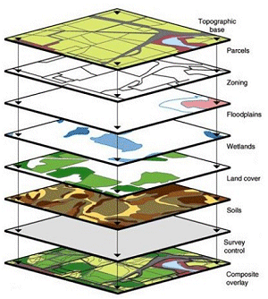
Diseño y Orden de Capas
Como diseñadores, es importante pensar detenidamente en el concepto, el objetivo o temática general del parque. En equipo, debatir y decidir qué cosas desean que realice el parque por la comunidad. Intercambie ideas y registre una lista de los elementos que debería tener un parque con estos objetivos.
Para elaborar un modelo de SIG, deberá crear las capas y colocarlas una sobre otra. Para que las capas tengan sentido y funcionen juntas, deben estar sobre el mapa en un orden lógico. En equipo, utilice su mapa base y tarjetas de capas de características para decidir en qué orden agregará las capas al mapa.

Slide 19
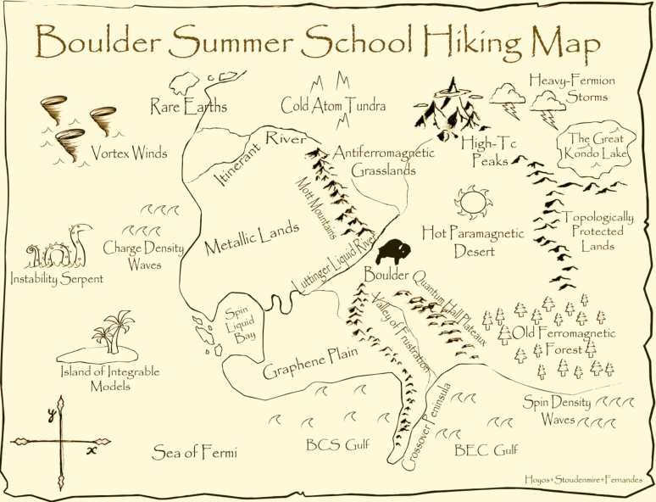
Detalles
Una vez que resuelva en qué orden incorporar las capas, es hora de diseñar los detalles. Cada tarjeta de capa de característica tiene una serie de sugerencias. Puede utilizar una o más de estas sugerencias o inventar nuevos detalles del mismo tipo de característica. En papel borrador, elabore una lista de las ideas que desea incluir en su capa. Luego, en equipo, revise la lista de las características únicas que elaboraron. Asigne cada una de las características especiales a la capa de característica correspondiente. Por ejemplo, si planificó un jardín, lo incluiría en la capa “Características de polígono elaboradas por el hombre: otras”.

Slide 20
Parte Final
Cuando todos coincidan en que es hora de dibujar, cada persona seleccionará un crayón de borrado en seco de color diferente y dará vida a la capa dibujando las características que seleccionó en los lugares correspondientes de la hoja. Cuando todos terminen de dibujar, en el orden seleccionado, posicione las hojas de capas sobre el mapa base una a la vez. A medida que se va incorporando cada capa, asegúrese que estén alineadas y las nuevas características “encajan” en las capas anteriores. ¿Puede ver ahora cómo los GIS son una herramienta importante para determinar cómo los elementos nuevos interactúan con las características existentes? Realice los ajustes necesarios.
Coloque el nombre del parque y el nombre de su ciudad y estado en un lugar del mapa donde puedan verse con facilidad. Realice una revisión final para asegurarse de que todas las características funcionan en conjunto para
lograr una imagen clara del parque que diseñó. Sujete las capas con clips de encuadernación para que no se muevan de lugar.

Slide 21


Slide 22
Referencias:
This is GIS. ESRI International User Conference ppt presentation. July 2010. San Diego, CA.
Mapas y Aplicaciones. 4-H NYSD 2013. National 4-H.

Slide 23





Mr. Sandy Hernández, BSN
4-H Volunteer Leader
Servicio de Extensión Agrícola
Unidad Extendida Cidra - Aguas Buenas
Mail: PO Box 1839 - Cidra, PR 00739
Tel./FAX: 787-739-2261 - Work
Email: cidra4h@gmail.com
website: cidra4h.weebly.com
Facebook: http://www.facebook.com/groups/cidra4h/
Twitter: @Cidra_PR_4H

